Slide 1

2026

Slide 2
Нормативные правовые акты,
определяющие порядок подготовки и проведения ГИА
Федеральный закон от 29.12.2012 № 273-ФЗ «Об образовании в Российской Федерации»
-приказ Минпросвещения России и Рособрнадзора от 04 апреля 2023 г. № 232/551 «Об утверждении Порядка проведения государственной итоговой аттестации по образовательным программам основного общего образования»

Slide 3

2026
П.2. ГИА, завершающая освоение имеющих государственную аккредитацию освоения ОП ООО (СОО), является обязательной.
П.7 ГИА ВКЛЮЧАЕТ В СЕБЯ ОБЯЗАТЕЛЬНЫЕ ЭКЗАМЕНЫ
РУССКИЙ ЯЗЫК И МАТЕМАТИКА
+ 2 по выбору

Slide 4

2026
Физика, химия, биология, литература, география, история, обществознание, иностранные языки
(англ., нем., франц., исп.❾, кит ⓫) , ИКТ.*** ⑨ и ⑪
*** ⑨, ⑪ - ГВЭ (дети-инвалиды, д. с ОВЗ).

Slide 5
2026
Допускаются…
Обучающиеся,
не имеющие академической задолженности и в полном объеме выполнившие УП
(имеющие годовые отметки по всем учебным предметам УП за 9 класс не ниже удовлетворительных)
+
имеющие результат «ЗАЧЕТ» за итоговое собеседование по русскому языку

Slide 6

В 2025-2026 учебном году
русский язык
в 9-х классах будут сдавать в
два этапа:
собеседование (устная часть);
письменная часть.
устная часть - допуск к ГИА , письменному экзамену по русскому языку ОГЭ / ГВЭ

Slide 7

2026

Slide 8

2026. Итоговое собеседование.
П.16. Итоговое собеседование по русскому языку проводится для обучающихся, экстернов
во вторую среду февраля -11/02/2026 по текстам, темам и заданиям, сформированным по часовым поясам Федеральной службой по надзору в сфере образования и науки.

Slide 9
2026. Итоговое собеседование.
17. … заявления подаются
не позднее чем за 2 недели до начала проведения итогового собеседовании по русскому языку. Итоговое собеседование по русскому языку проводится в ОО и (или) в местах, определенных ОИВ (далее вместе – места проведения итогового собеседования по русскому языку).

Slide 10
2026. Итоговое собеседование.
19. Проверка ответов участников итогового собеседования по русскому языку завершается не позднее, чем через 5 календарных дней с даты его проведения. Результатом итогового собеседования по русскому языку
является «зачёт» или «незачёт».

Slide 11
2026. Итоговое собеседование
20. Повторно допускаются следующие обучающиеся:
получившие по итоговому собеседованию по русскому языку неудовлетворительный результат («незачет»);
не явившиеся на итоговое собеседование по русскому языку по уважительным причинам (болезнь или иные обстоятельства), подтвержденным документально;
не завершившие итоговое собеседование по русскому языку по уважительным причинам (болезнь или иные обстоятельства), подтвержденным документально.

Slide 12
2025 Итоговое собеседование
График проведения итогового собеседования в 2026 году
20. Повторно допускаются к итоговому собеседованию по русскому языку в дополнительные сроки в текущем учебном году
(11 марта и 20 апреля 2026 года)

Slide 13
Об экзамене
итоговое устное собеседование - допуск к ОГЭ
Основной этап пройдет 11 февраля 2026 года (вторая среда февраля)
Итоговое собеседование выпускники 9 классов будут проходить в своих школах.
Материалы становятся доступны в день проведения собеседования
Общее время ответа одного экзаменуемого (включая время на подготовку) – 15 минут.
Каждое последующее задание выдаётся после окончания выполнения предыдущего задания. В процессе проведения собеседования будет вестись поточная аудиозапись.
Оцениваться оно будет по системе «зачет»/«незачет».
Общее количество баллов за всю работу – 20 баллов.
Экзаменуемый получает зачет в случае, если за выполнение работы он набрал 10 или более баллов.

Slide 14


Slide 15
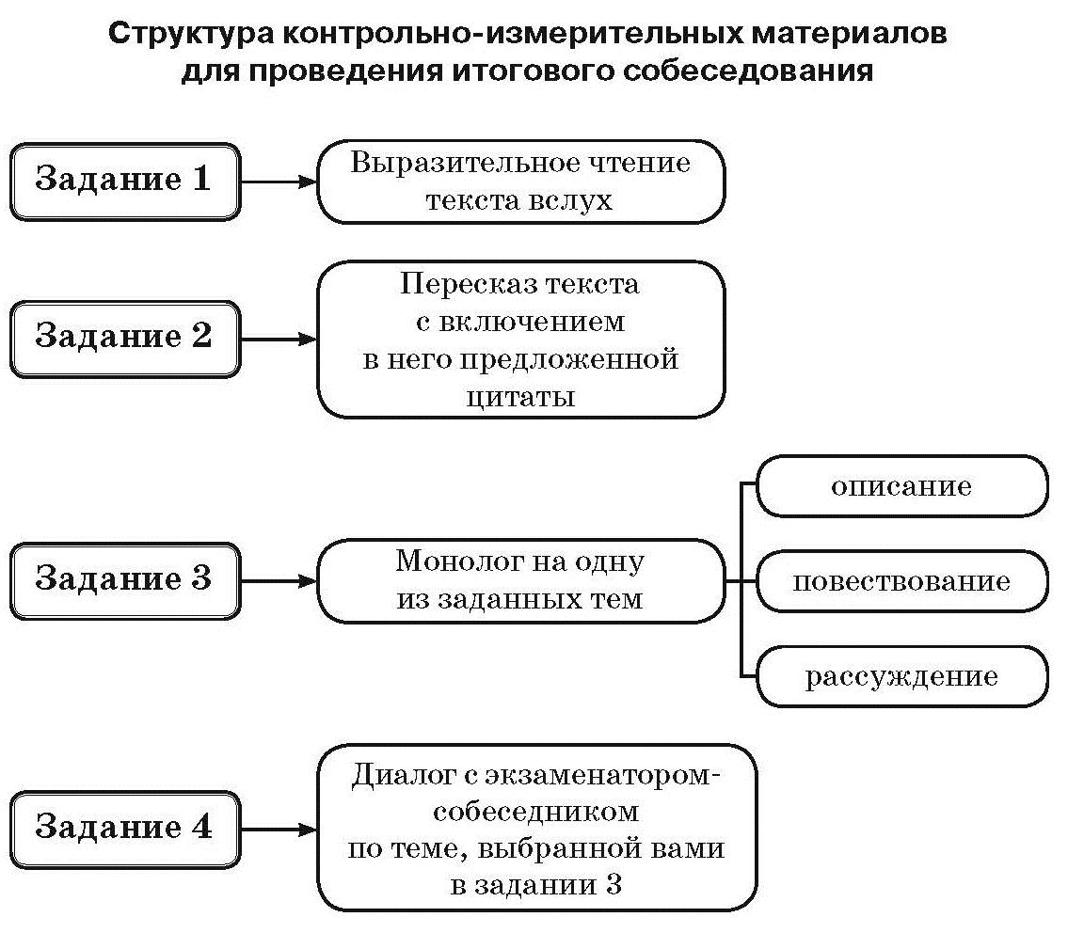
Модель КИМ итогового собеседования 2026 года
www.company.com

Slide 16
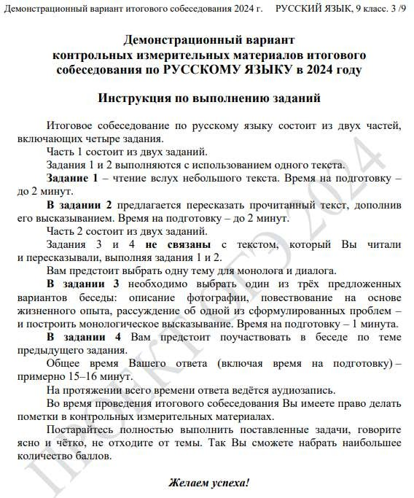

Slide 17
Задание 1: чтение текста
Это одно из самых легких заданий на
собеседовании. Все, что нужно - это прочесть
предложенный отрывок без запинок и ошибок.
На подготовку к чтению дают до 2 минут, а затем наступает ваша очередь читать. Но имейте в виду, что успеть нужно тоже за 2 минуты. Потом вы перейдете к следующему заданию.
Главное - не забывайте про интонацию, которой обозначаете знаки препинания. Выдерживайте где нужно паузы. И помните про темп - читать нужно не слишком быстро, но и не слишком медленно, чтобы уложиться в отведенное время.

Slide 18
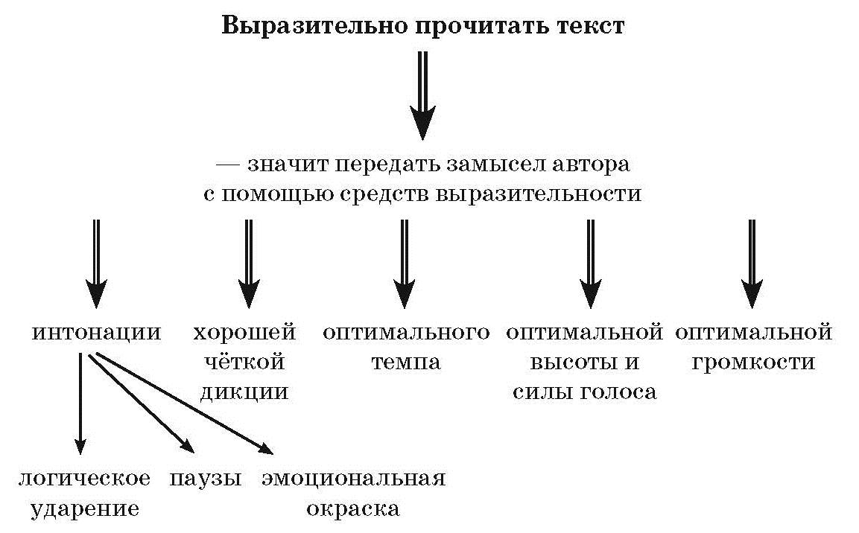
Задание 1
www.company.com

Slide 19
Задание 1
Выразительное чтение текста вслух.
Учащимся предлагается
небольшой текст (менее 200 слов) о каком-либо выдающемся нашем соотечественнике прошлого или о нашем современнике, который необходимо выразительно прочитать.
www.company.com

Slide 20
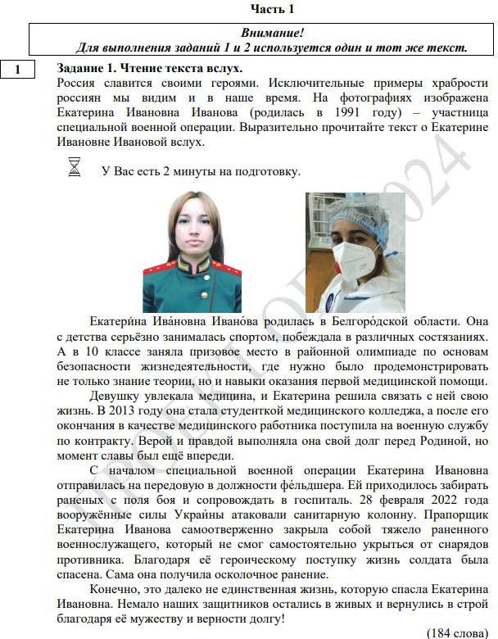

Slide 21
Особенности задания 1 (чтение текста вслух)
Будут предложены тексты для чтения. Текст сопровождается иллюстрациями, которые помогут учащимся наиболее полно сформировать представление о человеке – герое текста;
объём текста варьируется в пределах 170 – 180 слов;
контролируются навыки техники осмысленного чтения: проверяется понимание экзаменуемым содержание читаемого, которое проявляется в оформлении фонетической стороны устной речи, темпе чтения, соответствии интонации знакам препинания текста (паузация, словесное ударение, повышение-понижение громкости голоса), соблюдении орфоэпических и грамматических норм, отсутствии искажений слов;
проверяются умения учащихся видеть и использовать при чтении графические символы, в частности знак ударения, который сопровождает имена собственные и термины;
текст содержит сложную грамматическую единицу – имя числительное, которое представлено в цифровой форме записи и использовано в одном из косвенных падежей, поэтому учащимся при чтении необходимо правильно его просклонять.
На подготовку к заданию отводится 2 минуты.

Slide 22
Задание 1
Участник собеседования успешно справится с первым заданием, если:
поймёт содержание текста и заложенную в нём информацию;
сможет передать интонации вопроса, утверждения, побуждения;
придаст голосу нужную эмоциональную окраску;
дикция будет чёткой и ясной;
речь будет достаточно громкой, с нормальным
темпом;
в словах будут правильно поставлены ударения;
при чтении будут соблюдены граматичские нормы;
не будут искажены слова.
www.company.com

Slide 23

Типичные ошибки при чтении текста!
Медленный темп чтения, монотонная интонация;
неправильное прочтение окончания зависимого слова;
искажение слов;
замена слов по смыслу;
неправильная постановка ударения;
неправильная грамматическая форма числительного в косвенном падеже.
замена целых слов по оптическому сходству.
Пропуски: а) слов; б) слогов; в) букв;
Перестановки: а) слов; б) слогов; в) букв и т.п.

Slide 24
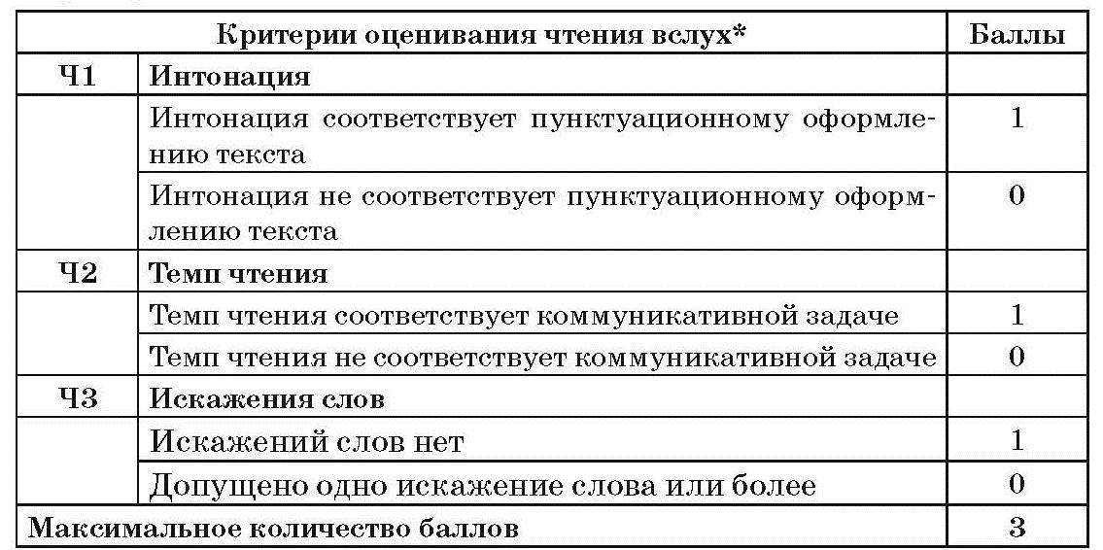
Задание 1
www.company.com

Slide 25
Изменения в КИМ итогового собеседования с 2024 года
Введён критерий Р вместо Р1 и Р2.
Новый критерий Р оценивает грамотность речи по всем заданиям.
(максимальное количество баллов - 8).
Добавилась оценка богатства речи и соблюдения фактической точности.
Если участник не приступал к выполнению двух или более заданий, то по всем критериям оценивания грамотности речи ставится 0 баллов.
www.company.com

Slide 26
Задание 2: пересказ текста
После прочтения вас ждет пересказ, или, как считают многие школьники, одно из самых трудных заданий.
На подготовку к нему выделено 2 минуты.
За это время просмотрит тексту, выделите смысловые части (чаще всего они равны количеству абзацев) и постройте на черновике план своего пересказа.
Не забудьте вставить цитату, которая будет
предложена в задании: для того чтобы сделать это
верно, посмотрите, в какой части текста она смотрится более органично.
Кстати, пересказ должен быть подробным. Иначе вы рискуете потерять баллы.

Slide 27
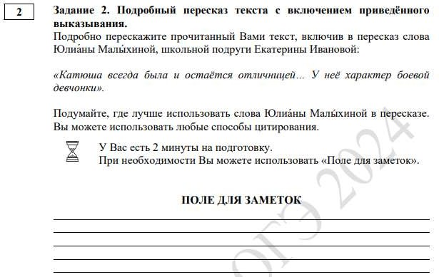

Slide 28
Задание 2
Задание 2. Подробный пересказ текста с
включением приведённого высказывания
Учащиеся должны подробно пересказать текст, а также включить в него предложенное
высказывание.
Высказывание может быть введено в текст любым из способов цитирования.
При подготовке к заданию участник
собеседования должен определить, в какую часть текста логично и уместно включить
высказывание, чтобы пересказ и включённое в него высказывание составляли единый текст.
www.company.com

Slide 29
Задание 2
Способы цитирования:
прямое цитирование (используется предложение с прямой речью, например: М. Осоргин сказал о Шаляпине: «…»);
косвенное цитирование (используется
предложение с косвенной речью, например:
М. Осоргин, говоря о Шаляпине, писал о том,
что …);
и прямое, и косвенное цитирование (цитата включается в текст при помощи вводных слов и сочетаний: как писал …, как сказал …, по мнению
…, по мысли …, как совершенно справедливо заметил … и др. ).
www.company.com

Slide 30
Способы цитирования
Способы передачи чужой речи | Примеры
Предложения с прямой речью | В одной из своих многочисленных книг Амосов писал: «Первобытный человек шагом почти не ходил, а бегал, как и все звери. Резервы, которые создала природа в человеке, существуют только до тех пор, пока человек максимально их использует. Но как только упражнения прекращаются, резервы тают. Попробуйте уложить здорового человека на месяц в постель, так, чтобы он ни на секунду не вставал, — получите инвалида, разучившегося ходить».
Предложения с косвенной речью | Николай Михайлович считал, что резервы, данные человеку от природы, существуют только до тех пор, пока он их использует. Неподвижный образ жизни превращает здорового человека в инвалида.
Предложения с вводными словами | По словам Амосова, регулярное максимальное использование человеком природных резервов помогает ему долго оставаться здоровым, а неподвижность превращает его в инвалида.

Slide 31
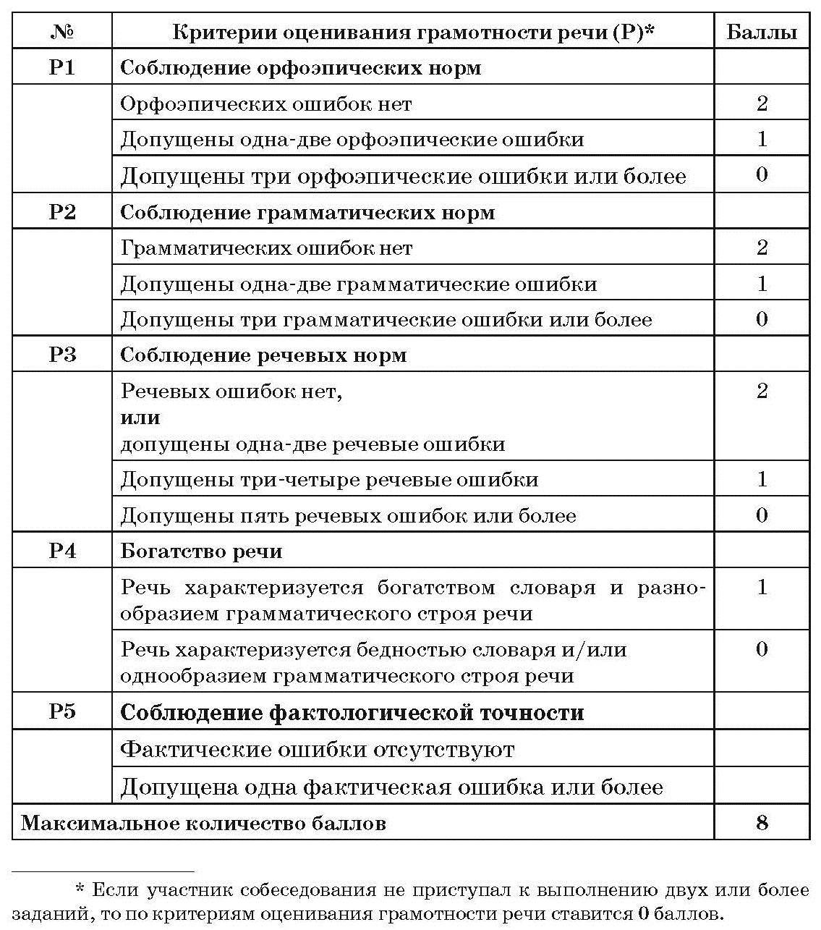
Изменения с 2024 года
www.company.com

Slide 32

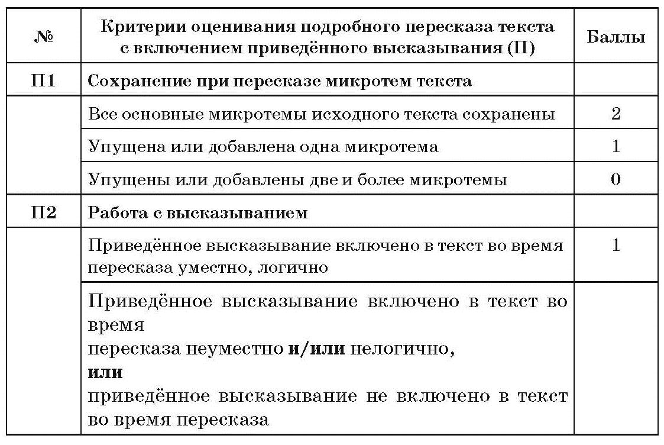
Задание 2
www.company.com

Slide 33
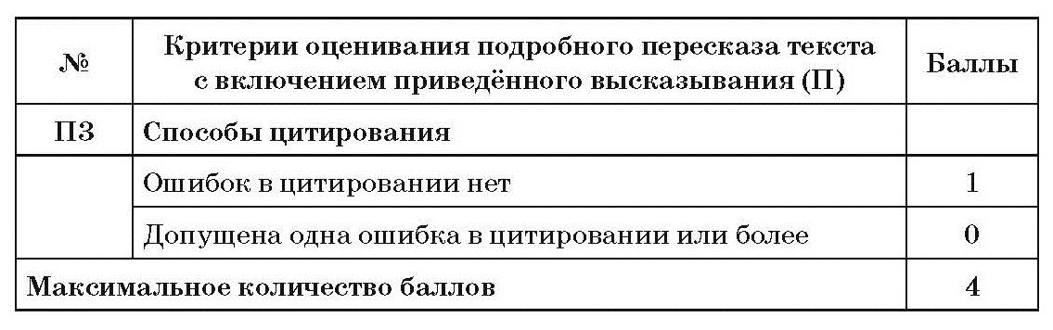
Задание 2
www.company.com

Slide 34

Работаем с заданиями 1 и 2 КИМов
Сначала учащиеся должны прочитать задания к тексту, чтобы знать их заранее и читать текст целенаправленно!
Последовательность подготовки к чтению:
подчеркнуть слова со знаком ударения, имена, отчества, фамилии, сложные, динные и незнакомые слова;
правильно употребить числительные;
Последовательность подготовки к пересказу:
прочитать текст и сформулировать его основную мысль;
пронумеровать количество абзацев;
выделить ключевые слова, главную мысль каждой микротемы текста;
установить смысловые отношения между частями текста и высказыванием;
пересказать текст, логично и уместно включив приведённое высказывание.

Slide 35
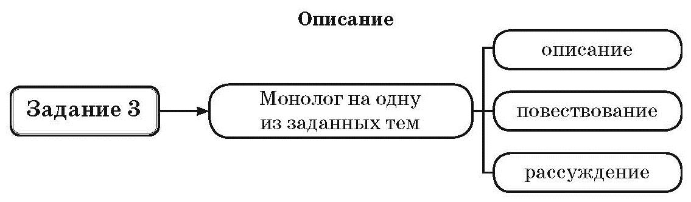
Часть 2. Задание 3
www.company.com

Slide 36
Задание 3
Монологическое высказывание Участнику собеседования предоставляется право выбора одной из трёх тем, каждая из
которых связана с конкретным типом текста — описанием, повествованием и рассуждением.
Основная задача при подготовке — вспомнить особенности каждого типа речи.
Темы монологов соответствуют знаниям, жизненному опыту, интересам и
психологическим особенностям подростков.
К каждой теме даётся по четыре вопроса.
www.company.com

Slide 37
Задание 3: монолог
Построить монологическое высказывание - одно из самых интересных заданий в работе.
Во-первых, вы можете выбрать один из вариантов для построения монолога: описать фотографию,
вспомнить и рассказать личную историю по
заданной теме или же порассуждать над философским вопросом.
На подготовку дается 1 минута, а на выполнение самого задания - не более 3 минут.
Лучше не придумывайте громоздкие тексты в голове, а постарайтесь произнести не менее 10 фраз.
Выходит, что на каждый вопрос ( даны в задании)достаточно 2-4 предложений.

Slide 38
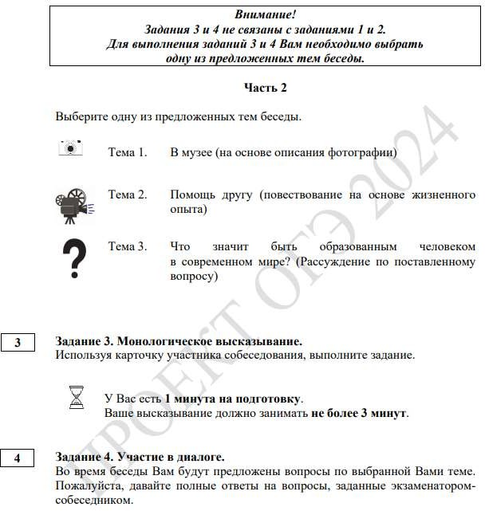

Slide 39
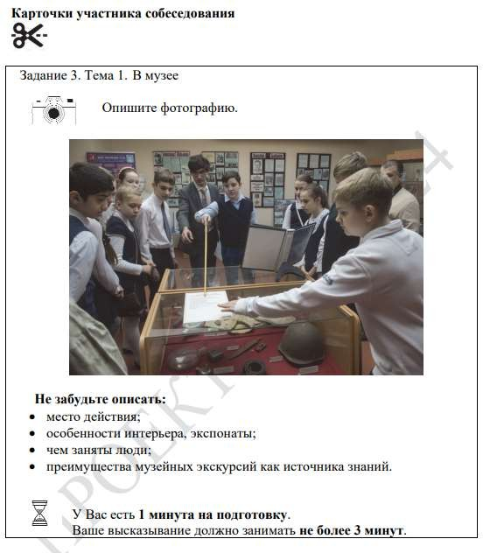

Slide 40
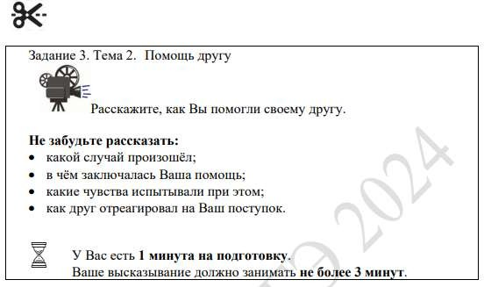
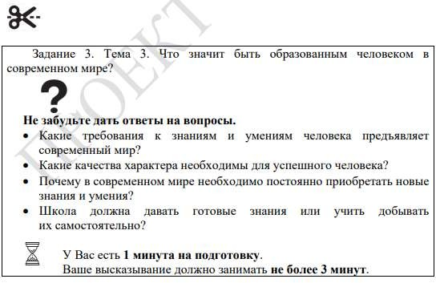

Slide 41
Особенности задания 3 (монолог)
Три варианта монолога имеют примерно одинаковую сложность, но они отличаются целями, которые реализуются, набором специфических средств.
Темы монологов соответствуют знаниям, жизненному опыту, интересам и психологическим особенностям школьников данного возраста
Монологическое и тематическое высказывание создаётся с опорой на вербальную и визуальную информацию.
На подготовку учащимся даётся 1 минута, в течение которой они могут продумать содержание своего монолога, сделать пометы или записи на листке для подготовки.
Объём монологического высказывания должен составлять не менее 10 фраз.
Учащийся должен учитывать речевую ситуацию.
Правильность речи заданий 3 и 4 оценивается совместно.

Slide 42
Обратите внимание!
Смысловая цельность – это соблюдение в монологе одной и той же темы.
Речевая связность – это наличие смысловых связей между предложениями (цепная или параллельная).
Последовательность изложения - это соблюдение логических основ композиции: предложения следуют друг за другом без смысловых «провалов» между ними.
Соблюдая эти законы построения монолога, можно избежать логических ошибок.

Slide 43
ВАЖНО!
Помните, что монолог на любую из тем должен включать в себя три части: вступление,
основную часть,
а затем небольшое заключение.
И главное, постарайтесь избежать речевых ошибок, правильно ставить ударение в словах, и строить предложения.
Монолог должен быть последовательным и логичным.

Slide 44
Задание 4: диалог
Напоследок остается одно - ответить на 3 вопроса, которые заготовлены у экзаменатора по каждой из тем монолога.

Slide 45
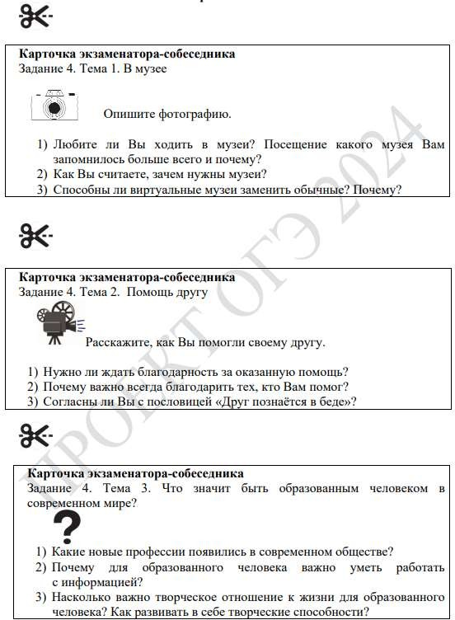

Slide 46
ВАЖНО!
Проверяющие хотят увидеть, насколько хорошо вы умеете размышлять.
При этом вопросов знать вы не будете, да и
времени на подготовку не дадут - внимательно слушайте, о чем вас спрашивают. А затем дайте на каждый из вопросов развернутый ответ.
В общем, это своего рода ваше первое интервью, которое будет идти около 3 минут.
Правила здесь все те же: следите за грамотностью своей речи, последовательностью и логичностью мыслей. Тогда заветный "зачет" точно будет в
кармане!

Slide 47
Задание 4. Диалог
Тема, которая была выбрана участником собеседования в задании 3 и использована в монологе, будет продолжена и в задании 4.
При выполнении задания 4 проверяется умение девятиклассников принимать участие в диалоге. Они должны ориентироваться в условиях общения, наладить контакт и эмоциональную связь с собеседником,
соблюсти нормы вежливости и речевого этикета и полно ответить на все вопросы.
www.company.com

Slide 48
Изменения с 2023 – 24 учебного года
За монолог и диалог, как и прежде, дают по 3 и 2 балла соответственно. Однако по-новому оценивают количество фраз: 10 фраз - 2 балла, если 5-9 - 1 балл, а если меньше - 0.
При выполнении задания 4 (диалог) необходимо ответить на 3 вопроса.
Чтобы получить максимальные 2 балла, необходимо дать развернутый ответ на эти 3 вопроса.
www.company.com

Slide 49
Задание 4. Диалог
Рекомендации при проведении диалога
В беседе продолжается развитие темы монолога.
Никогда не следует отвечать односложно – да или нет. Ответы должны быть полными, развёрнутыми, желательно использовать сложные предложения.
Следует использовать вводные слова и
предложения, обозначающие отношение к тому, о чём говорите.
www.company.com

Slide 50
В письменной части основного предмета ОГЭ 2026 года ФИПИ не анонсировала изменений и 9- классникам предстоит сдавать русский язык в уже привычном формате. КИМ включает в себя три части:...
Часть | Типы заданий | Максимальный балл
1 ч | Задание с развёрнутым ответом | 6 б.
2 ч | Задания с кратким ответом | 11 б.
3 ч | Задание с развёрнутым ответом | 7 б.
Критерий «за практическую грамотность и фактическую точность речи» | Части 1 и 3 | 13 б.
ИТОГО | 13 | 37 б.

Slide 51
Проверка письменной части предполагает более тщательную проверку работы. Вторая часть (тестовая) оцифровывается и проверяется с использованием технических средств, а к проверке
I и III частей привлекают экспертов (учителей русского языка). Максимальный тестовый балл письменной части – 33 балла...

Slide 52
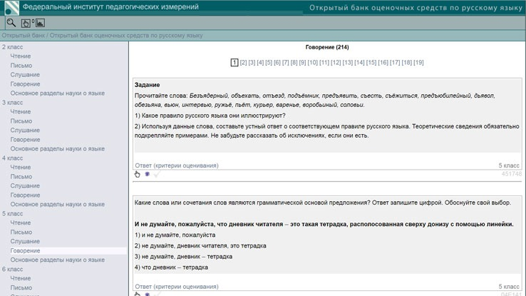
Где взять задания
Notes:
На главной странице сайта справа находится раздел «Открытый банк оценочных средств по русскому языку (2-9-е классы)». Зайдите в него и вы увидите гиперссылку: перейти в открытый банк оценочных средств по русскому языку. Пройдите по гиперссылке. Слева вы увидите перечень разделов курса русского языка по классам. Выберите часть «Говорение» и посмотрите задания с критериями оценки (рисунок).

Slide 53
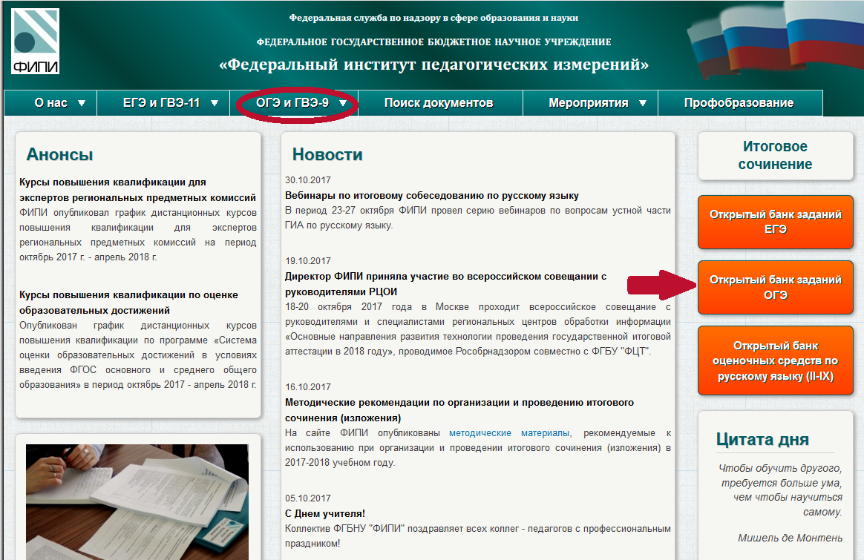

Slide 54
Интернет –ресурс, литература
http://www.fipi.ru/content/otkrytyy-bank-zadaniy-oge
https://rus-oge.sdamgia.ru/
http://www.русскийбезпроблем.рф
http://uchimcauchitca.blogspot.om/
https://saharina.ru/
https://neznaika.pro/oge/
www.fipi.ru (демоверсия, спецификация, вебинары И. П. Цыбулько, Т. Н. Малышевой, Ореховой С.В.)
Воропай Е. В. Презентация «Система обучения школьников устной речи. Методика подготовки к устному собеседованию по русскому языку в 9 классе»

Slide 55
Психологические рекомендации родителям выпускников
Рекомендация 1. «Душевный покой»
Старайтесь выражать уверенность в его силах, не пугайте провалом.
Старайтесь регулировать свое волнение и не переносить его на ребенка.
Выражайте своему ребенку готовность помочь и помогайте в различных вопросах подготовки.

Slide 56
Психологические рекомендации родителям выпускников
Рекомендация 2. «Физическое здоровье»
Не нагнетайте атмосферу накануне экзаменов.
Повышайте уверенность у ребёнка.
Наблюдайте за его самочувствием.
Контролируйте режим подготовки ребёнка, не допускайте перегрузок. Организуйте прогулки на свежем воздухе.
Обратите внимание на питание ребёнка.

Slide 57
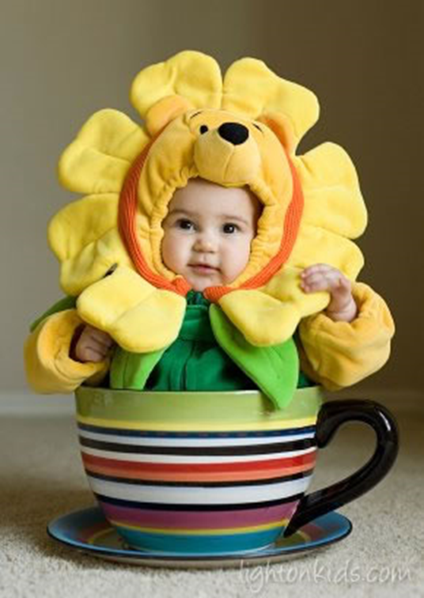
Помните:
Ваш ребенок единственный и неповторимый. Особенный!
Поэтому любой надежный рецепт, опробованный поколениями родителей, может оказаться бесполезным.
Ищите то, что поможет именно вашему сыну, дочери.
Наблюдайте, размышляйте, обсуждайте с ребенком все проблемы.

Slide 58

Спасибо
за внимание!

